Slide 1
“smart” POWER Lenteborrel 29-05-19

Slide 2
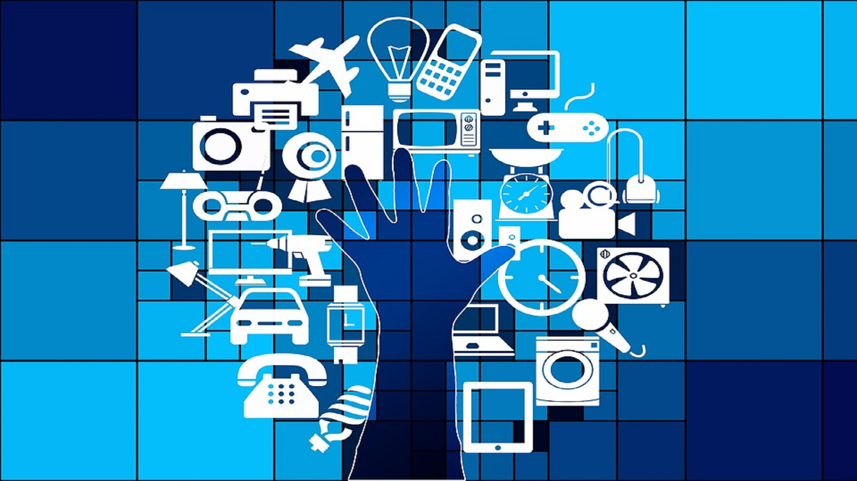
Alles Smartificeert
Smart auto
Smart horloge
Smart lantarenpaal
Smart huis
Smart TV
Smart app’s
Smart etc.

Slide 3
toenemende Digitalisering maakt hausse in de smart technologie mogelijk

Slide 4
In zo’n tempo dat we er geen weet meer van hebben

Slide 5
Met positieve (welvaart/welzijn) En negatieve gevolgen (speelbal zijn)

Slide 6
maar willen we dat? Moet alles wat technisch kan, menselijk ook mogen? Laten we digitalisering en smartificering ten koste gaan van publieke waarden als:

Slide 7
1. Privacy 2. Autonomie 3. Veiligheid 4. controle over technologie 5. menselijke waardigheid 6. rechtvaardigheid 7. machtsverhoudingen

Slide 8
Nee vinden wij, Doe “smart” leer en bepaal vanuit je eigen kennis en ervaring wat goed en slecht is voor jou en de samenleving

Slide 9
Vanaf 29 september start workshopcyclus Technologisch Burgerschap

Slide 10
* Grote startbijeenkomst op 29 september met externe spreker * 4 à 5 workshops over digitale technologie in wonen, zorg, onderwijs, publieke ruimte, werken, relaties * Afsluiting in mei 2020 met Senior Panel Technologisch Burgerschap * Houd de website in de gaten onder Maatschappij

Slide 11
Wie steekt nu al z’n vinger op om mee te doen? W.g. Frank van den Tempel, Karen Hillege, Eric-Jan Tuininga, Harry Weststeijn

